Slide 1
Laboratório de Programação I Operações Aritméticas
Professor: Carlos Alberto
Email: carloswgama@gmail.com

Slide 2
Operações Aritméticas
(Matemática)

Slide 3
Operações Aritméticas
Em programação será bastante comum realizarmos operações matemáticas como Somar (+), Subtrair (-), Multiplicar (*) e Dividir (/).
A sintaxe utilizada para uma variável receber essa operação é:
Exemplos:
<variável que recebe valor> = <valor1> <operação> <valor2>;
resultado = 1 + 2;
int resultado = variavelA - 10;
resultado = variavelA * variabelB;
resultado = 5 * 3 + 10 / 2;

Slide 4
Operações Aritméticas
Na matemática quem ocorre primeiro? Soma e Subtração ou Divisão e Multiplicação?
  Multiplicação e Divisão
Isso também ocorre na programação.
Caso a gente queira que uma operação de soma ocorra antes de uma divisão, o que fazemos na matemática?
  Adicionamos parênteses são que será executado primeiro
Na programação também!

Slide 5
Operações Aritméticas
No código abaixo, o que será exibido na tela?
int main() {
int a = 5;
int resultado;
resultado = a + 10 * 2;
printf("Resultado: %d", resultado);
return 0;
}
Resultado: 25
int main() {
int a = 5;
int resultado;
resultado = (a + 10) * 2;
printf("Resultado: %d", resultado);
return 0;
}
Resultado: 30

Slide 6
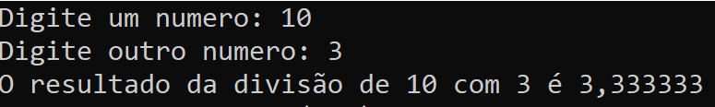
Operações Aritméticas - Praticando
Crie um programa que peça para o usuário digitar dois números, e logo em seguida exiba a divisão dos dois números:
Para a divisão de dois números ser um valor fracionado, o número dividido também devem ser decimal (float ou double)*

Slide 7
Operações Aritméticas - Praticando
Código:
int main() {
setlocale(LC_ALL, "");
float a, b, resultado;
printf("Digite um numero: ");
scanf("%f", &a);
printf("Digite outro numero: ");
scanf("%f", &b);
resultado = a / b;
printf("O resultado da divisão de %.0f com %.0f é %f", a, b,
resultado);
}

Slide 8
Operações com a própria variável
Sempre que formos fazer uma operação em que o resultado será atribuído a uma variável dentro da própria operação, podemos usar uma sintaxe alternativa.
Nesse caso possuímos duas sintaxes diferentes para mesma semântica.
a = a + b;
a = a - b;
a = a / b;
a = a * b;
a += b;
a -= b;
a /= b;
a *= b;
Pode ser substituído por

Slide 9
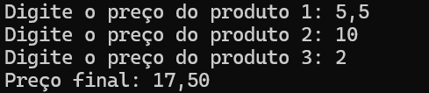
Operações Aritméticas - Praticando
Faça um algoritmo que deve somar o valor 3 itens usando apenas duas variáveis: total e precoProduto

Slide 10
Operações Matemáticas - Praticando
int main() {
setlocale(LC_ALL, "Portuguese");
float total = 0, precoProduto;
//ITEM 1
printf("Digite o preço do produto 1: ");
scanf("%f", &precoProduto);
total += precoProduto;
//ITEM 2
printf("Digite o preço do produto 2: ");
scanf("%f", &precoProduto);
total += precoProduto;
//ITEM 3
printf("Digite o preço do produto 3: ");
scanf("%f", &precoProduto);
total += precoProduto;
printf("Preço final: %.2f", total);
return 0;
}
Código:

Slide 11
Incrementando Valor
Para incrementar o valor de uma variável em um, podemos usar as sintaxes:
inteiro = inteiro + 1;
inteiro += 1;
inteiro++;
Adiciona +1 a variável
++inteiro;
Também adiciona +1

Slide 12
Incrementando Valor
O que é exibido ao rodar:
int inteiro = 1;
inteiro++;
inteiro++;
++inteiro;
printf("%d", inteiro);
Inteiro é 1
Inteiro é 2
Inteiro é 3
Inteiro é 4
Inteiro é 4

Slide 13

Incrementando Valor
E ao rodar o código abaixo? O que será exibido?
Isso ocorre porque o variavel++, primeiro executa a linha e depois incrementa o valor em +1;
Enquanto o ++variavel, primeiro incrementa o valor e só depois executa a linha.
int inteiro = 1;
printf("%d\n", inteiro++);
printf("%d\n", ++inteiro);
printf("%d", inteiro);

Slide 14
Decremento Valor
Da mesma forma que temos o incremento que soma +1, também temos o decremento que diminui -1.
Variavel--;
--variavel;

Slide 15
Decremento Valor - Praticando
O que é exibido ao rodar:
int inteiro = 1;
inteiro--;
inteiro++;
++inteiro;
--inteiro;
printf("%d", ++inteiro);
Inteiro é 1
Inteiro é 0
Inteiro é 1
Inteiro é 2
Inteiro é 1
Primeiro inteiro vira 2 e depois o exibe

Slide 16
Operação com %
O % na programação é usado como mod (modulo).
A operação com modulo (%), tem o papel de retornar o que resta de uma divisão com valores inteiros;
int a = 10, b = 3;
int resto = a % b;
printf("%d", resto);
10 3
9 3
(1)
Resto =1

Slide 17
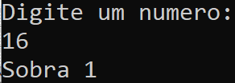
Operação com % - Praticando
Crie um programa que deve receber um valor e mostre quando sobra da divisão de um numero por 5!

Slide 18
Operação com % - Praticando
Código:
int main() {
setlocale(LC_ALL, "");
int a;
printf("Digite um numero: \n");
scanf("%d", &a);
sobra = a % 5;
printf("Sobra %d", sobra);
}

